Slide 1
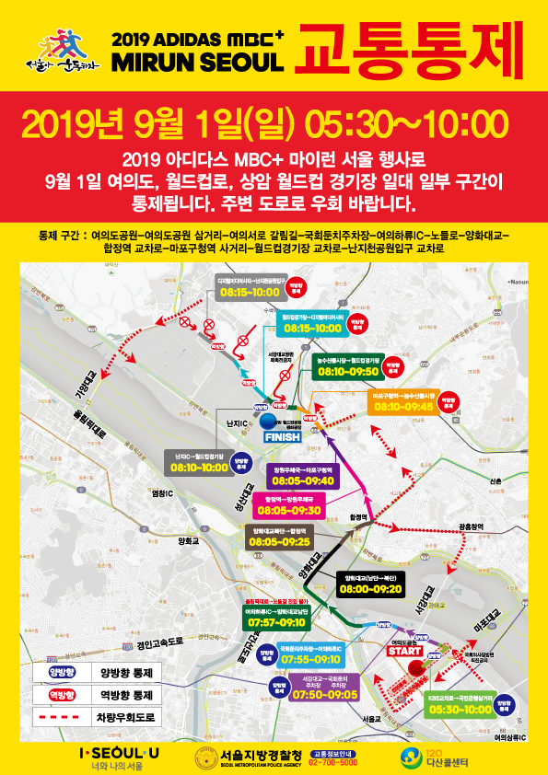
<교통통제 안내(전체)>

Slide 2
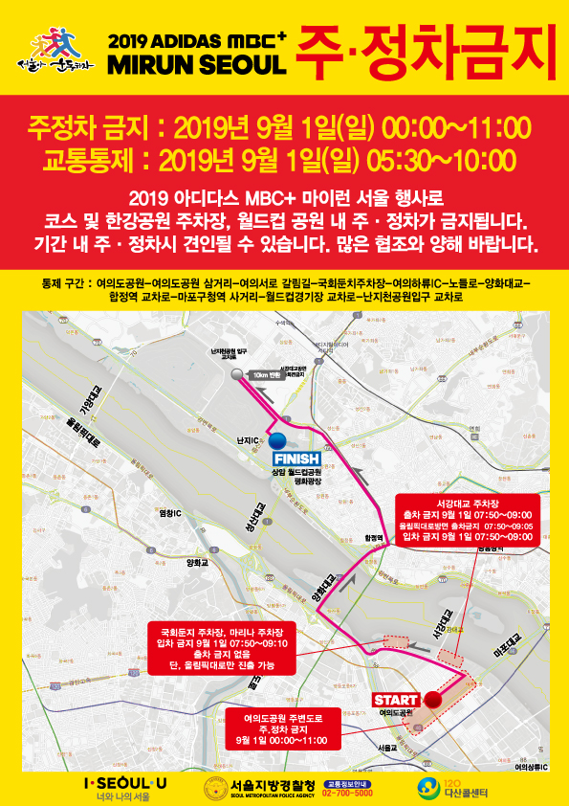
<교통통제 및 주∙정차 금지 안내(여의도 일대)>

Slide 3
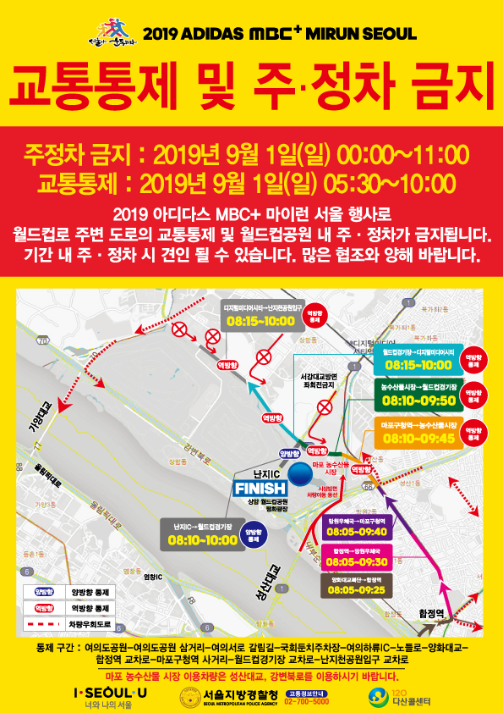
<교통통제 및 주∙정차 금지 안내(마포구 일대)>

Slide 4
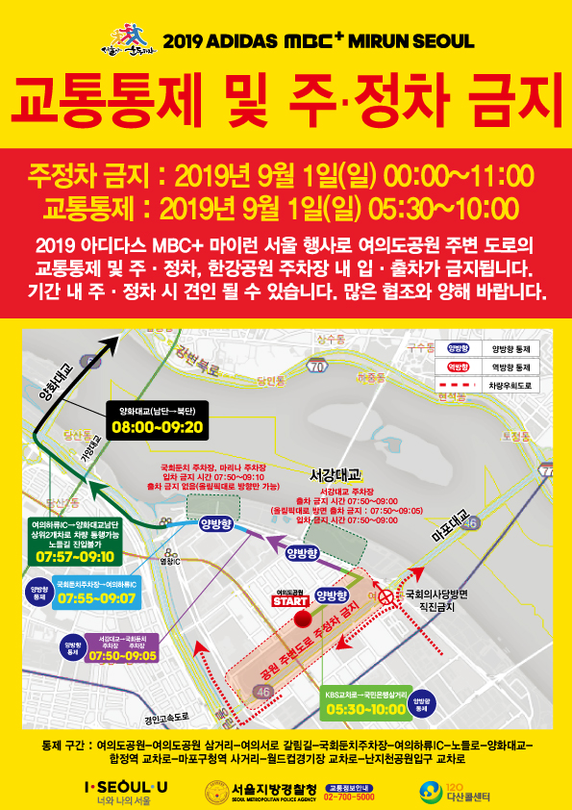
<주∙정차 금지 안내(여의도/마포구 일대)>

Slide 5
<주요지점 교통통제/해제 시간표>
※ 후미 주자 이동에 따라 순차적으로 통제 해제
지명 | 통제 시간 | 해제 시간 | 비고
(여의대로) 마포대교 교차로 ~ 서울교 교차로(영등포역 방면) | 05:30 | 08:00 | * 환승센터 이후 부터 2번 출입구 까지 하위 4개 차로 통제
(여의공원로) 한국 방송공사 교차로 ~ 여의도공원 9번출입구 앞 | 06:00 | 10:00 | - 한국방송공사교차로~ 여의도공원사거리 하위 1개 차로 차량통행 - 여의도 공원 앞~ 여의도 공원 9번 출입구 앞 출발 전 까지 차량통행
마포대교 교차로 ~ 국민은행 삼거리 ~ 여의도 순복음교회 앞 ~ 서강대교 주차장 | 07:50 | 09:00 | 전면통제
서강대교 주차장 입구 ~ 국회 둔치 주차장 입구 | 07:50 | 09:05 | 전면통제
 | 02:00 | 07:50 | 터널 내 조명 설치 작업 하위 1개 차로 통제
 | 09:05 | 10:00 | 터널 내 조명 철수 작업 하위 1개 차로 통제
국회 둔치 주차장 입구 ~ 여의하류IC | 07:55 | 09:07 | - 전면통제 - 하위 1개 차로 차량 출차 (올림픽대로 방면)
여의 하류IC ~ 양화대교 남단 진입로 | 07:57 | 09:10 | - 상위 1개 차로 차량 통행 - 두번 째 차로 철제펜스 설치 후 안전지대 형성 - 하위 1개 및 갓길 참가자 직진
양화대교 남단 ~ 양화대교북단 | 08:00 | 09:20 | 진행방향 통제
양화대교 북단 ~ 합정역 교차로 | 08:05 | 09:25 | 강변북로 진출 차량 하위 1개 차로 통행(철제 펜스)
합정역 교차로 ~ 성산초교앞 교차로 |  | 09:30
성산초교앞 교차로 ~ 망원우체국 교차로
망원우체국 교차로 ~ 마포구청역사거리 |  | 09:40
마포구청역사거리 ~ 성산아파트단지 입구 | 08:10 | 09:45 | 아파트 진출 하위 1개 차로 차량통행
성산아파트단지 입구 ~ 마포농수산물시장교차로 |  |  | 성산아파트 방면 하위1개 차로 차량통행
마포농수산물시장교차로 ~ 평화공원주차장입구 ~ 월드컵경기장교차로 |  | 09:50 | 공원 주차장 출구 하위 1개 차량 통행
월드컵경기장교차로 ~ 월드컵파크 3단지 교차로 | 08:15 | 10:00
월드컵파크 3단지 교차로 ~ 디지털미디어시티입구교차로 ~ 난지천공원입구교차로 |  | 10:00
난지 IC ~ 월드컵경기장교차로 | 08:10 | 10:00 | 전면통제

Slide 6
<선두/후미 시간표(10km코스 – BOOST / A / B / C / D 그룹)>
제한시간 : 1시간 30분 이내
Post | 위치 | 선두 통과 | 후미 통과
START | 여의도 공원 | 08:00 | 08:30
0.62km | 국민은행삼거리 | 08:01 | 08:35
0.996km | 서강대교 주차장 입구 | 08:02 | 08:38
1.1km | 서강대교 주차장 매표소 | 08:03 | 08:40
1.8km | 국회 둔치 주차장 진입로 합류지점 | 08:05 | 08:46
2km | 국회 둔치주차장 출구 | 08:06 | 08:48
2.5km | 여의하류IC | 08:07 | 08:53
2.8km | 올림픽대로 노들로 합류부 | 08:08 | 08:55
3.3km | 양화대교 진입로(남단) | 08:09 | 09:00
3.5km | 양화대교 남단 교차로 | 08:10 | 09:02
4.7km | 양화대교 북단교차로 | 08:13 | 09:12
5.2km | 합정역 교차로 | 08:15 | 09:17
5.8km | 성산초교앞 교차로 | 08:16 | 09:22
6.3km | 망원우체국 교차로 | 08:18 | 09:27
7km | 마포구청역사거리 | 08:21 | 09:33
7.3km | 성산단지아파트 입구 | 08:21 | 09:36
7.5km | 마포농수산물시장교차로 | 08:22 | 09:38
8km | 평화공원 주차장 | 08:24 | 09:42
8.1km | 월드컵경기장교차로 | 08:24 | 09:43
8.9km | 월드컵파크 3단지교차로(반환) | 08:26 | 09:50
9.6km | 월드컵경기장교차로 | 08:28 | 09:56
9.8km | 평화공원 입구 | 08:29 | 09:58
FINISH | 상암 평화 광장 | 08:30 | 10:00

